Slide 1
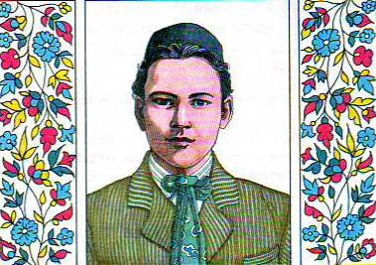
Габдулла Тукай
( 1886-1913 )

Slide 2

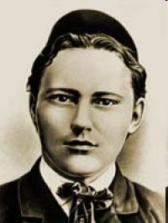
Поистине, Габдулла Тукай – солнце татарской поэзии, которое, однажды взойдя над нашей великой землей, не зайдет уже никогда». М.Шаймиев

Slide 3
Экскурсия по сказкам и стихам Габдуллы Тукая

Slide 4
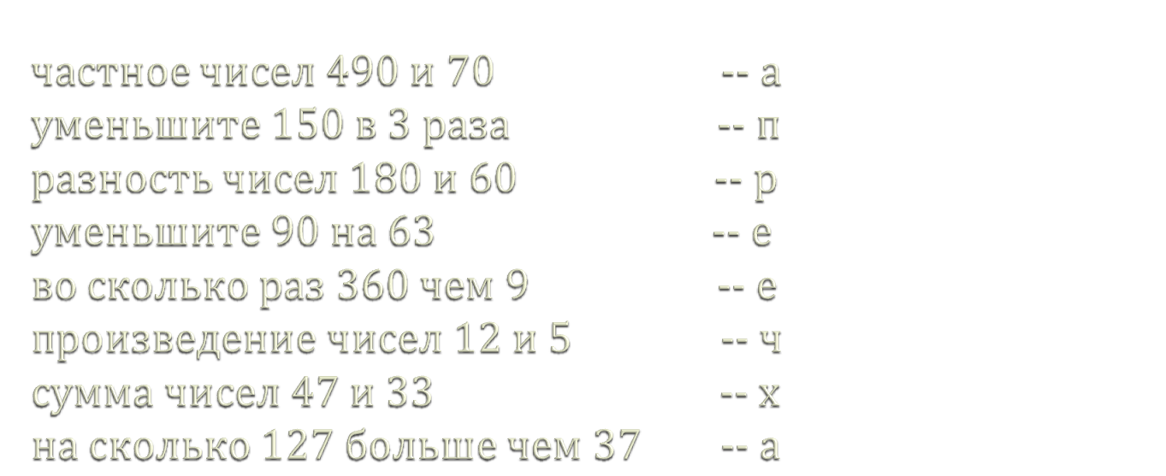

Slide 5
49х7+49х3 – з 14х18-14х6 – я 56х39+56х61 – и 97х28+3х28 - а 70х45-70х35 - ц

Slide 6
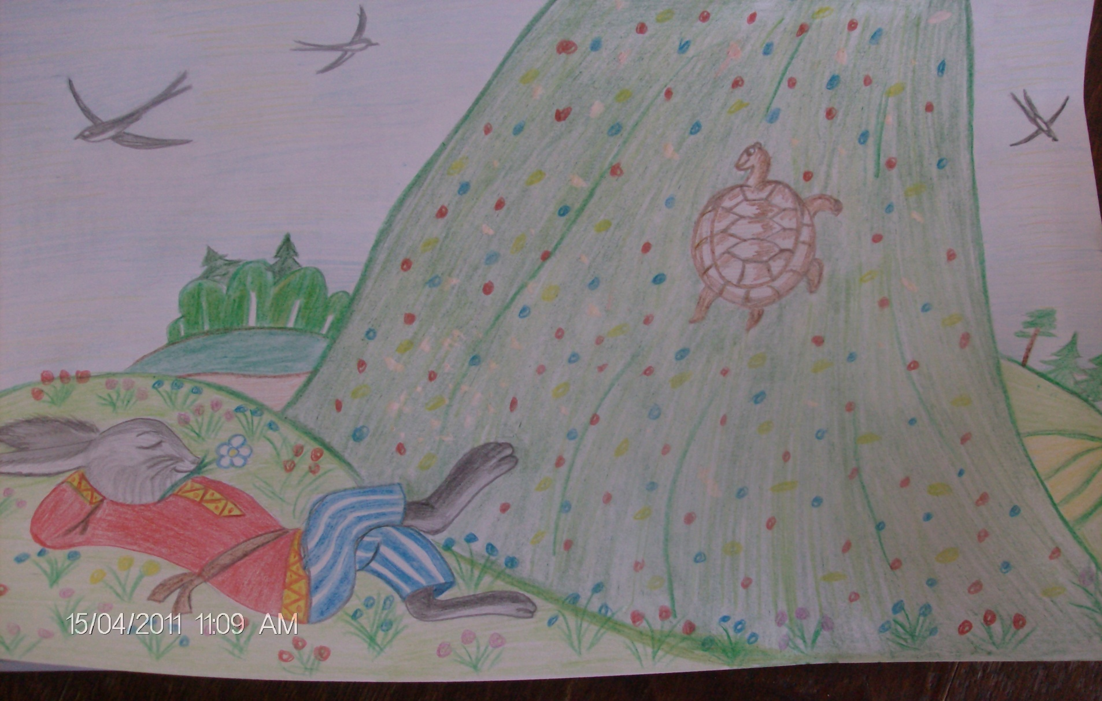
Ташбака белән Куян

Slide 7
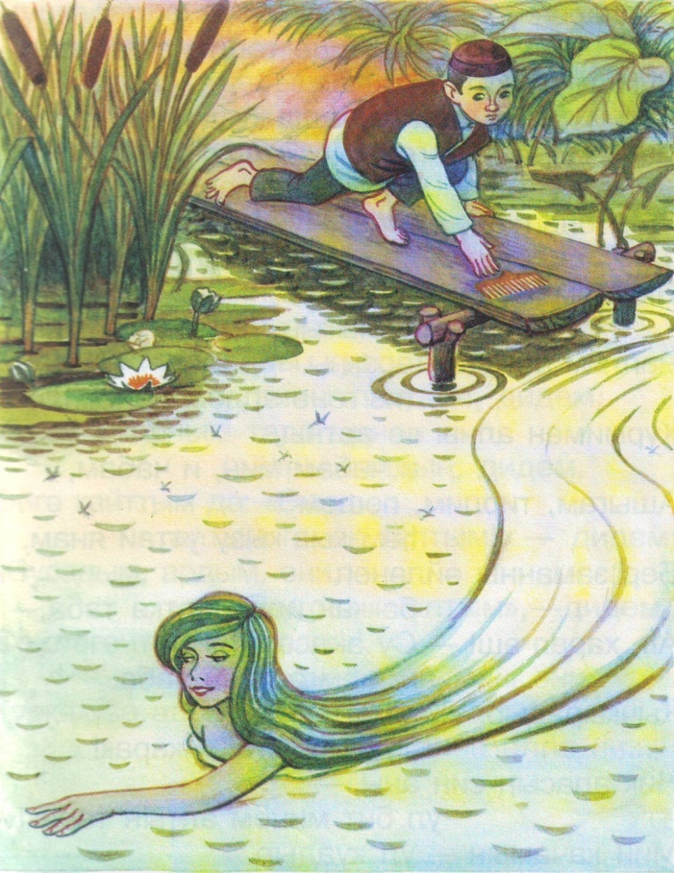
СУ АНАСЫ әкият

Slide 8
Выразите:
в сантиметрах: 3м08см; 170мм; 6м35дм;
в метрах: 15км; 8км360м; 7300дм; 58000см;
в килограммах: 18т; 61ц; 24т8ц; 9т180кг;
в минутах: 3ч26мин; 180с; 7ч15мин;
в секундах: 25мин; 2мин20с;
в квадратных метрах: 20а; 5600дм²; 9га;

Slide 9
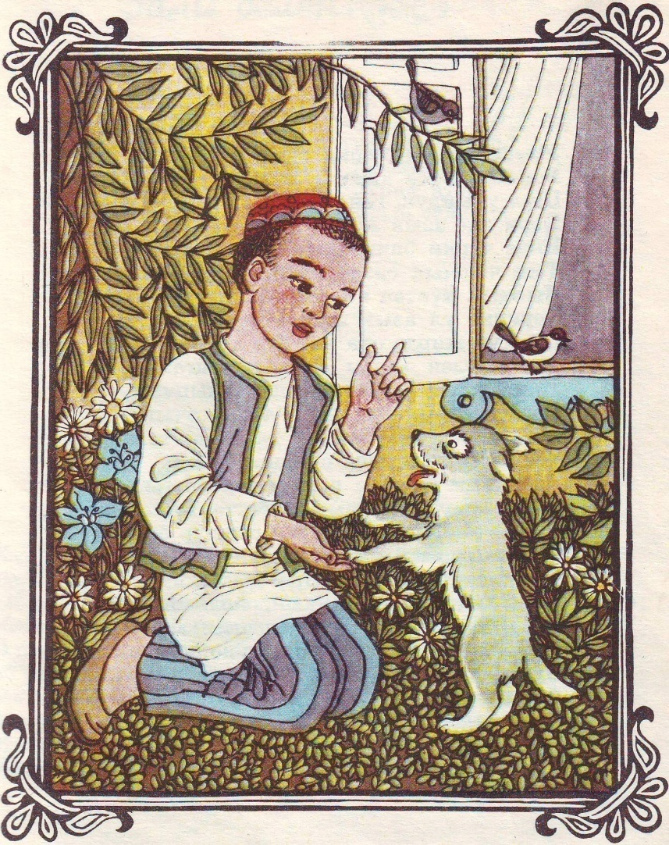
Кызыклы шәкерт

Slide 10
Исправь ошибки и сделай проверку
208 315 206 104 х153 х120 х407 х 380 624 630 1442 832 +1040 +315 +824 +312__ 208__ 32130 9682 32032 31824

Slide 11
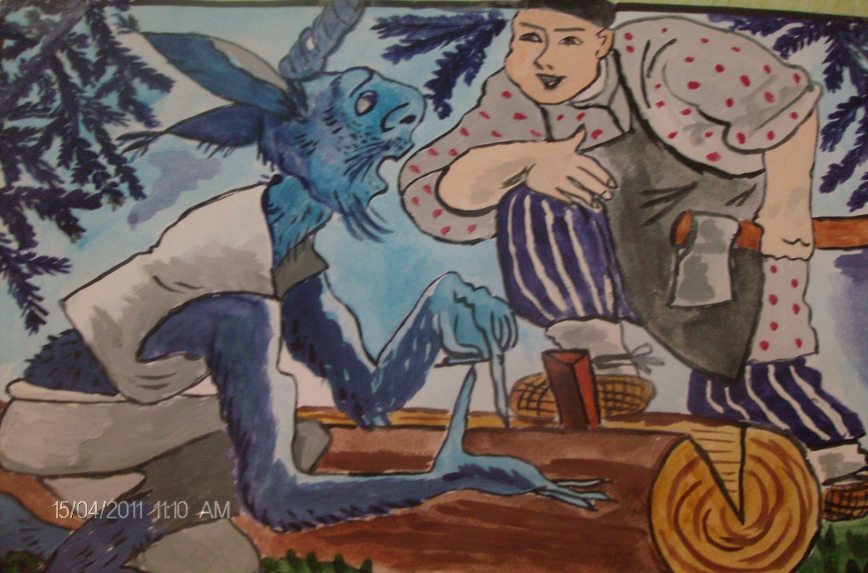
ШҮРӘЛЕ

Slide 12
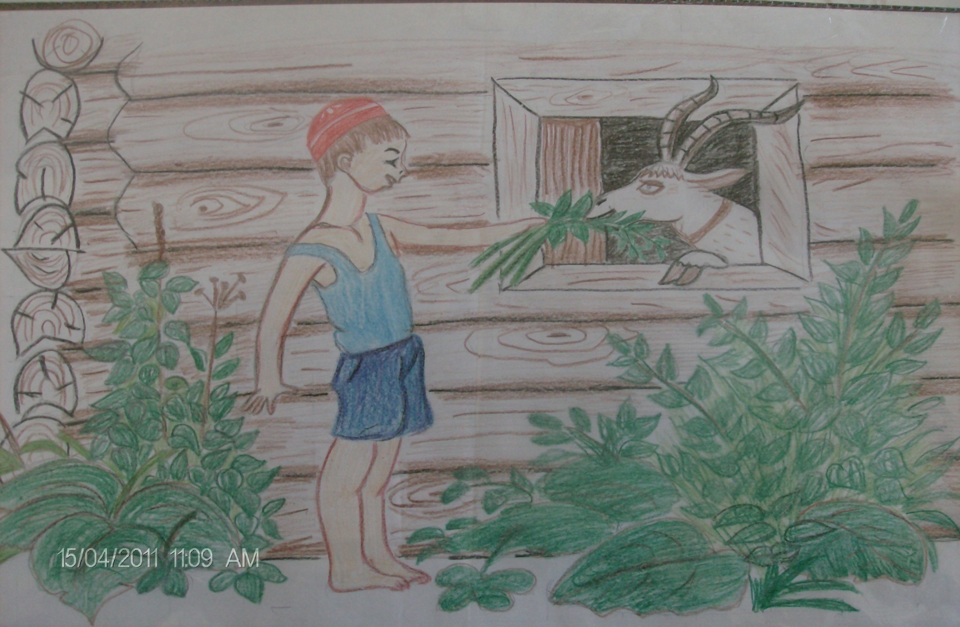
Гали белән Кәҗә

Slide 13
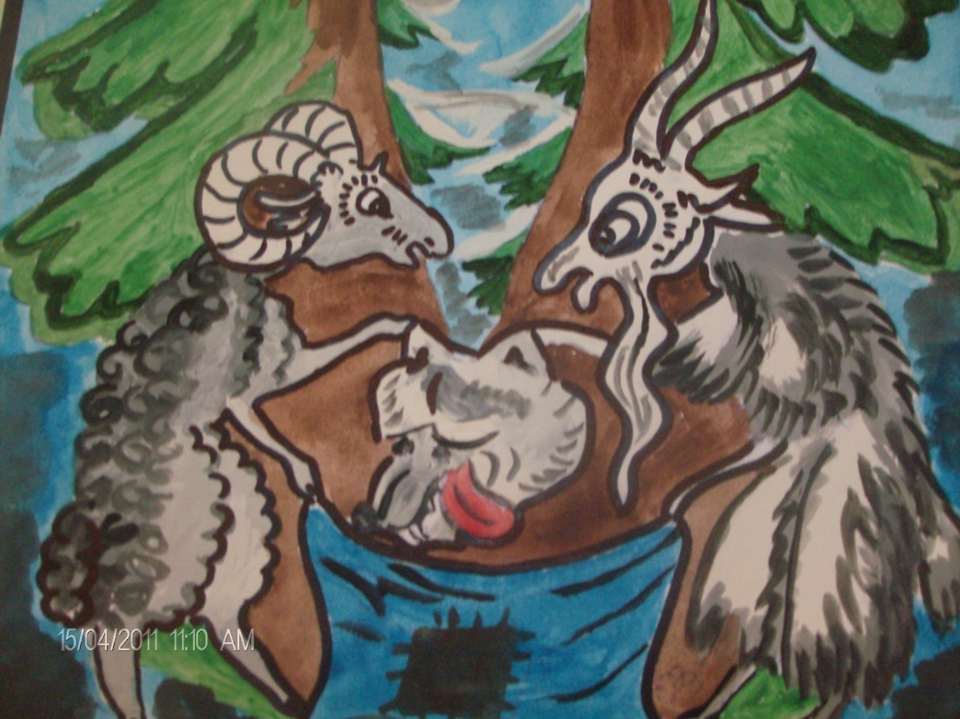
САРЫК БЕЛӘН КӘҖӘ

Slide 14
Расставь скобки, чтобы равенства стали верными
75 : 5 + 10 х 2 = 50
75 : 5 + 10 х 2 = 3
75 : 5 + 10 х 2 = 10
15 х 40 – 40 : 4 : 2 = 225
15 х 40 – 40 : 4 : 2 = 0
15 х 40 – 40 : 4 : 2 = 580

Slide 15
Ребенок так любил читать, так жадно все хотел он знать, Что трудно было оценить успех простой отметкой «пять», Все, что велели, написал, прочел стихи из разных книг, Похвальной грамотою был отмечен этот ученик. А если с детства мальчуган ученью рад и книгам рад, Еще заслужит в жизни он немало всяческих наград. Г. Тукай 1910г

Slide 16
Спасибо за внимание

